Slide 1
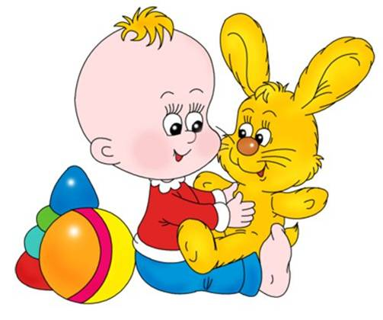
«Организация педагогического сопровождения игровой деятельности как условие развитие игрового творчества дошкольников»

Slide 2
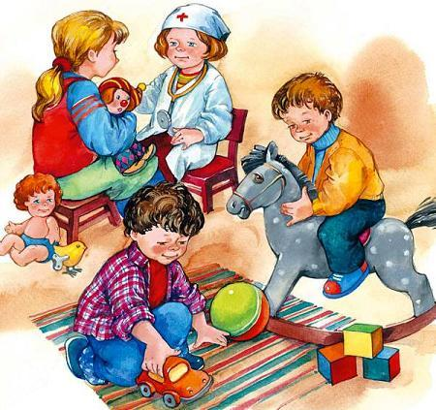
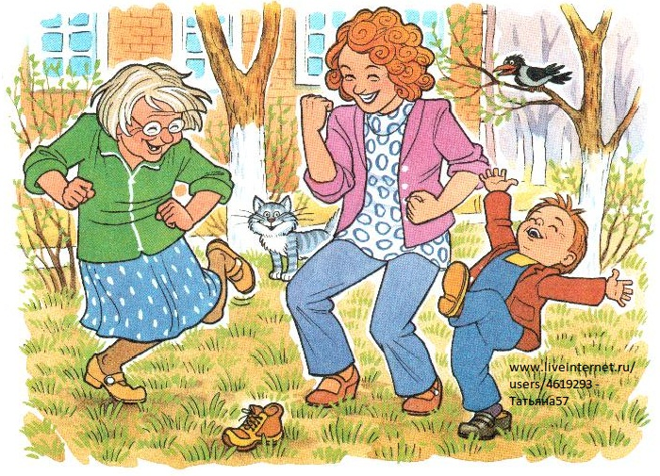
«Вернитесь в своё детство, Побудьте с нами в нём, И лучшими друзьями Мы взрослых назовём»

Slide 3
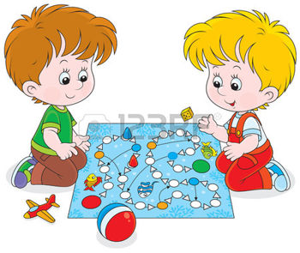
На что нужно обратить внимание современному педагогу?
Во-первых, на то, что игра – любимый вид деятельности дошкольников. И как бы ни были важны занятия, подготовка к школьному обучению, природа ребенка требует реализации потребности в игре.
Во-вторых, на то, что изменилась игровая субкультура дошкольников, иными стали любимые роли и сюжеты. Следовательно, игровую субкультуру детей надо изучать и учитывать её особенности в педагогическом процессе.

Slide 4
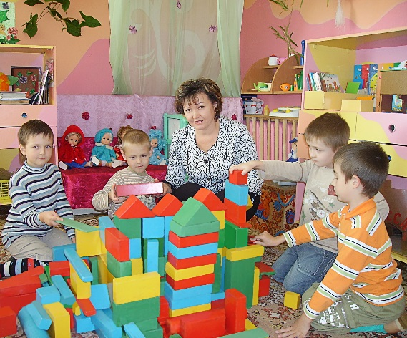
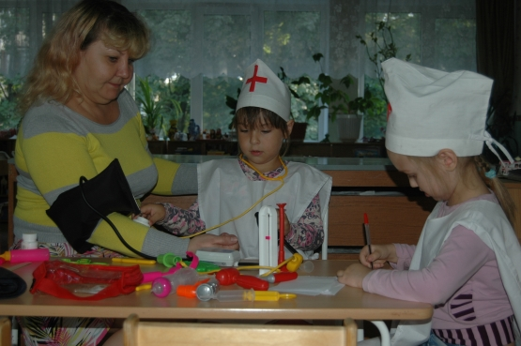
Принципы организации сюжетно-ролевой игры:
Воспитатель должен играть вместе с детьми.
Воспитатель должен играть с детьми на протяжении всего дошкольного детства, на каждом его этапе следует развертывать игру таким образом, чтобы дети сразу «открывали» и усваивали новый, более сложный способ ее построения.
Начиная с раннего возраста и далее на каждом этапе дошкольного детства необходимо при формировании игровых умений одновременно ориентировать ребенка как на осуществление игрового действия, так и на пояснение его смысла партнерам – взрослому или сверстнику.

Slide 5
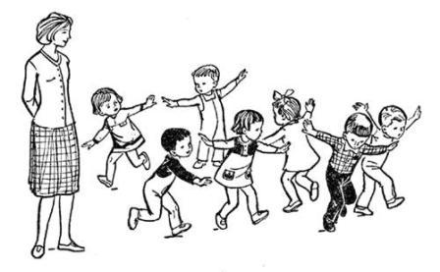
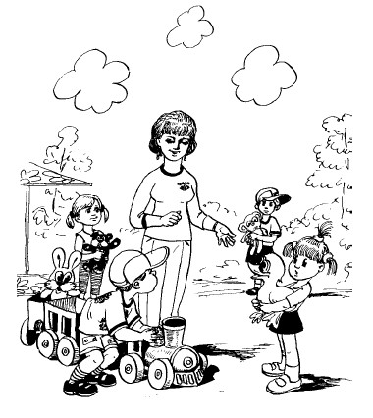
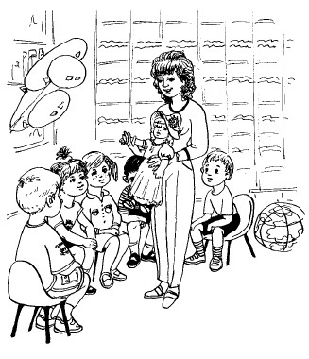
Как играть с детьми?
Целесообразно начинать с наблюдения за играми детей, выявления их игровых умений и интересов. В процессе воспитатель обращает внимание на начало игры (кто инициатор), на ход игры (как дети переходят от эпизода к эпизоду в сюжете, какие игровые умения используются, на речевые проявления детей, что отражается в содержании игры, эмоции), конец игры (было ли логическое завершение и т.д.)

Slide 6
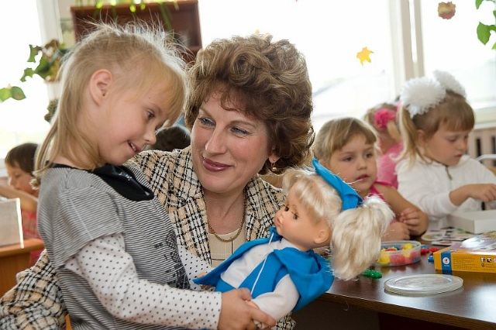
Педагогическое руководство или педагогическое сопровождение игровой деятельности детей?
Рефлексию как способность видеть реальную ситуацию со стороны и вычленить в ней игровые возможности;
Ярко выраженный интерес педагога к играм детей
Игровая позиция воспитателя включает в себя:
Инфантилизацию как способность устанавливать доверительные отношения с окружающими;
Креативность как способность находить нестандартные пути достижения цели.
Эмпатию как способность чувствовать игровые состояния других людей

Slide 7
Педагогическое сопровождение игровой деятельности детей включает в себя:
Осуществление регулярной диагностики опыта игровой деятельности и ее результат;
Наличие игровой позиции, сочетающая прямые и косвенные способы взаимодействия педагога и детей;
Поэтапное изменение тактики педагогического сопровождения ребенка в игре (партнер-координатор-наблюдатель);
Отбор содержания игр на основе интересов и предпочтений современных дошкольников;
Ориентацию педагога на индивидуальные творческие проявления детей в игровой деятельности, их дальнейшее поэтапное стимулирование и развитие;
Создание современной предметно-игровой среды.

Slide 8
Алгоритм взаимодействия воспитателя и детей в сюжетно – ролевой игре
Задачи педагогического взаимодействия | Содержание педагогического взаимодействия
Обогащение содержания сюжетно-ролевой игры; развитие эмоционального отношения к людям | Чтение детской художественной и познавательной литературы. Беседы по содержанию прочитанного, рисование, «словесное рисование» представителей разных профессий. Наблюдение за деятельностью и отношением людей.
Создание банка идей | Сотворчество воспитателя и детей: придумывание ситуаций взаимодействия между людьми, событий; соединение реальных и фантастических персонажей в одном сюжете. Фиксирование придуманных ситуаций, событий при помощи рисунков, пиктографического письма, записывания воспитателем под диктовку детей и пр.
Создание предметно-игровой среды в соответствии с банком идей | Детское коллекционирование. Сотворчество воспитателя и детей в продуктивной и художественной деятельности.
Организация совместной сюжетно-ролевой игры воспитателя и детей (в микрогруппах) | Педагогическая поддержка детей в сюжетно-ролевой игре на основе выполнения одной из ролевых позиций.
Организация самостоятельной сюжетно-ролевой игры детей | Наблюдение за самостоятельными играми детей: воспитатель оказывает педагогическую поддержку только тогда, когда возникают трудности в согласовании замыслов или конфликтные ситуации, осуществляет определение задач развития игры на перспективу.

Slide 9
Методы и приёмы руководства сюжетно – ролевыми играми детей
Косвенные приемы руководства игрой осуществляется путем обогащения знаний детей об окружающей жизни, обновления игровых материалов т.д., т.е. без непосредственного вмешательства в игру.
Прямые приемы – ролевое участие в игре, участие в сговоре детей, разъяснение, помощь, совет по ходу игры, предложение новой темы игры и т.д. целенаправленно влияют на содержание игры, на взаимоотношения детей в игре, на поведение играющих

Slide 10
1 уровень: 3-4 года | 2 уровень: 4-5 лет | 3 уровень: 6-7 лет
Активно развертывает несколько связанных по смыслу условных действий (роль в действии), содержание которых зависит от наличной игровой обстановки; активно использует предметы-заместители, наделяя один и тот же предмет разными игровыми значениями; с энтузиазмом многократно воспроизводит понравившееся условное игровое действие ( цепочку действий) с незначительными вариациями. Ключевые признаки В рамках наличной предметно-игровой обстановки активно развертывает несколько связанных по смыслу игровых действий (роль в действии); вариативно использует предметы-заместители в условном игровом значении. | Имеет первоначальный замысел ("Хочу играть в больницу", "Я -шофер" и т.п.); активно ищет или видоизменяет имеющуюся игровую обстановку; принимает и обозначает в речи игровые роли; развертывает отдельные сюжетные эпизоды (в рамках привычных последовательностей событий), активно • используя не только условные действия, но и ролевую речь, разнообразя ролевые диалоги от раза к разу; в процессе игры может переходить от одного отдельного сюжетного эпизода к другому (от одной роли к другой), не заботясь об их связности. Ключевые признаки Имеет первоначальный замысел, легко меняющийся в процессе игры; принимает разнообразные роли; при развертывании отдельных сюжетных эпизодов подкрепляет условные действия ролевой речью (вариативные диалоги с игрушками или сверстниками). | Имеет разнообразные игровые замыслы; активно создает предметную обстановку "под замысел"; комбини­рует (связывает) в процессе игры разные сюжетные эпизоды в новое целое, выстраивая оригинальный сюжет; может при этом осознанно использовать смену ролей; замысел также имеет тенденцию воплощаться преимущественно в речи (словесное придумывание историй), или в предметном макете воображаемого "мира" (с мелкими игрушками-персонажами), может фиксироваться в продукте (сюжетные композиции в рисовании, лепке, конструировании). Ключевые признаки Комбинирует разнообразные сюжетные эпизоды в новую связную последовательность; использует развернутое словесное комментирование игры через события и пространство (что и где происходит с персонажами); частично воплощает игровой замысел в продукте(словесном -история, предметном -макет, сюжетный рисунок).

Slide 11
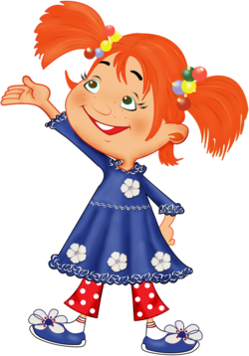
Спасибо
за внимание!

